Slide 1
Россия и Крым-мы вместе!
Майорова Л.Н. учитель истории МБОУ «Берёзовская СОШ».

Slide 2
Хроника событий. Март 2014
16 марта 2014 г. состоялся референдум о статусе Крыма.
17 марта 2014 г. после референдума была провозглашена Республика Крым.
18 марта 2014 года в Георгиевском дворце Кремля был подписан договор о вступлении Республики Крым и города Севастополя в состав Российской Федерации.
21 марта 2014 года был ратифицирован Федеральный Конституционный Закон «О принятии в Российскую Федерацию Республики Крым и образовании в составе Российской Федерации новых субъектов –Крым и города федерального значения Севастополя».

Slide 3
Из истории Крыма
Полуостров Крым расположен на юге Восточной Европы, занимает выгодное экономико-географическое и стратегическое положение. На севере полуостров соединен с материком узким Перекопским перешейком. С запада и юга полуостров омывают Черное море, с востока —Керченский пролив, а с северо-востока — воды Азовского моря и его залива Сиваша.

Slide 4
Из истории Крыма
Современное название полуострова, по наиболее распространенной версии, происходит от тюркского слова "кырым" — вал, стена, ров. До XIII века полуостров носил название Таврика (по имени проживавших здесь древних племен тавров), с XIII века — Крымский улус. С XV века полуостров стали называть Таврией, а после его вхождения в состав России в 1783 г. – Тавридой.

Slide 5
Из истории Крыма
С VIII-IX вв. стали складываться экономические и культурные связи Крыма с русскими княжествами. Арабы называли Черное море Русским морем. В конце Х века в древнем Херсонесе принял крещение русский князь Владимир.

Slide 6
Из истории Крыма
В XIII веке на территорию полуострова вторглись ордынские войска, и был образован Крымский улус, а позднее, с 1443 г. - самостоятельное Крымское ханство. Развитие экономики и культуры Крыма и его растущее сближение с Русью были надолго остановлены ордынским нашествием. В 1475 г. на Крымский полуостров вторглись войска султанской Турции. Крымское ханство стало вассалом Турции.

Slide 7
Из истории Крыма
На протяжении многих лет Россия вела войны с Османской империей.
Большую роль в этой борьбе сыграли А.В. Суворов, М.И. Кутузов и Ф.Ф. Ушаков.

Slide 8
Из истории Крыма
По итогам войны 1768-1774 гг., был заключен Кючук-Кайнарджийский
мирный договор, по которому Крымское ханство получало независимость. В
состав России вошли Керчь с крепостью Ени-Кале, крепости Азов и
Кинбурн, русские торговые суда могли свободно плавать по Черному морю.
В 1783 году Крым вошел в состав России, что было ратифицировано
Ясским мирным договором (1791 г.) между Россией и Османской империей.
С этого времени возрастает приток населения на полуостров Крым, растут
города, развивается торговля, сельское хозяйство.
На берегу превосходной природной гавани в 1783 г. закладывается город Севастополь как база Черноморского флота.

Slide 9
Из истории Севастополя
В античности первым поселением на Гераклейском полуострове был форпост Телапил , известный как Херсонес-I, захваченный греками-колонистами. Они построили свою крепость-колонию Херсонес-II на части территории современного Севастополя и населили выходцами из Гераклеи, позже она входила в состав Римской и Византийской
империй.
Во время своего путешествия Херсонес посещал святой апостол Андрей Первозванный.

Slide 10
Из истории Севастополя
Херсонес был уничтожен войском Золотой Орды, и его территория сначала контролировалась княжеством Феодоро, а в 1475—1781 годы — вассальным Крымским ханством.

Slide 11
Из истории Севастополя
Сразу же после присоединения Крыма к России на полуостров распоряжением императрицы был направлен фрегат «Осторожный» под командованием капитана II ранга Ивана Берсенева для выбора гавани у юго-западного побережья, на котором предполагалось построить стратегически необходимый военный порт. Осмотрев в апреле 1783 года бухту у посёлка Ахтиар, расположенную неподалеку от развалин древнего города Херсонеса-Таврического, Берсенев рекомендовал её в качестве базы для кораблей будущего Черноморского флота.

Slide 12
Из истории Севастополя
Название города состоит из двух греческих слов — «высокочтимый, священный» и — «город». Севастос — эквивалент латинского титула «Август», поэтому Севастополь означает и «августейший город», «императорский город». В литературе приводились и другие переводы, например, «величественный город», «город славы».
В 1797 году император Павел I переименовал его в Ахтиар. В 1826 году сенатским указом городу было возвращено прежнее, греческое имя — Севастополь.

Slide 13
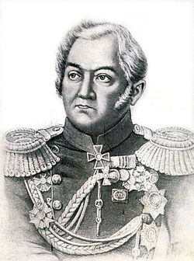
Из истории Севастополя
Начало бурного роста Севастополя неразрывно связано с именем М. П. Лазарева. Назначенный начальником штаба Черноморского флота в 1832 году, а позднее — главнокомандующим флотом и портами и военным губернатором города, он строит адмиралтейство с предприятиями судоремонта и судостроения на берегах Корабельной и Южной бухт. В 1890 году Севастополь причислен к разряду крепостей, торговый порт перенесён в Феодосию.

Slide 14
Современный Севастополь

Slide 15
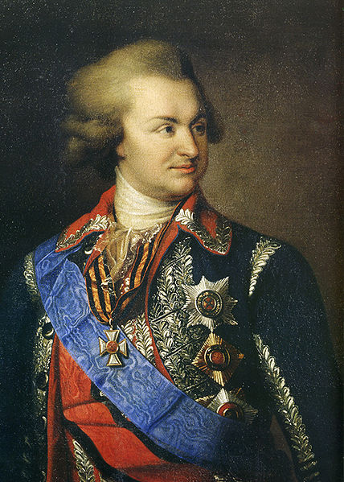
Из истории Крыма
8 апреля 1783 года Екатерина II издала манифест о принятии «полуострова Крымского». На первых порах обустройством российского Крыма ведал князь Потемкин, получивший титул «Таврического». В 1783 году население Крыма насчитывало 60 тыс. человек, занятых преимущественно скотоводством.

Slide 16
Из истории Крыма
В 1787 году императрица Екатерина совершила свое знаменитое путешествие в Крым. Государственной казне оно обошлось в 15 млн. рублей. Современников потрясли пышность и роскошь этого путешествия, в котором было использовано около 10000 лошадей (до 500 одновременно), свыше 5000 извозчиков и более 10000 сёдел. Выстроенные в короткий срок путевые дворцы блистали щедрой позолотой мебели и внутренней отделки, каскадами хрусталя. Города, деревни и усадьбы, а иногда и простые крестьянские дома были украшены цветами, расписаны и заставлены декорациями, выполненными лучшими живописцами России.

Slide 17
Из истории Крыма
В 1854-1855 гг. в Крыму разыгрались главные события войны известной под названием Крымской. В сентябре 1854 г. соединенные армии Англии, Франции и Турции высадились севернее Севастополя и осадили город. 349 дней продолжалась оборона города под командованием вице-адмиралов В.А. Корнилова и П.С. Нахимова, контр-адмирала В.И. Истомина. Война разрушила город до основания, но и прославила его на весь мир.

Slide 18
Из истории Крыма
Люблю я, опершись на скалы Аю-Дага, смотреть, как черных волн несется зыбкий строй, как пенится, кипит бунтующая влага, то в радуги дробясь, то пылью снеговой».
А.Мицкевич
В эпоху «Великих реформ» XIX века население Крыма удвоилось. Большое влияние на развитие экономики края оказало строительство железных дорог до Севастополя, Феодосии и Керчи.
Крым на протяжении XIX-XX веков стал местом паломничества писателей, поэтов, художников, композиторов. Памятные места связаны с именами А.С. Пушкина, Л.Н. Толстого, А.П. Чехова, И.К. Айвазовского, А.И. Куинджи, И.И. Левитана, И.А. Бунина, М. А. Волошина, А. С. Грина, С.С. Прокофьева.

Slide 19
Из истории Крыма
После Гражданской войны Крым вошел в состав Советского Союза . В годы Великой Отечественной войны вошла в историю героическая 250-дневная оборона Севастополя и бессмертный подвиг подземного гарнизона в керченских каменоломнях. За оборону Севастополя 126 воинов были удостоены высокого звания Героя Советского Союза, тысячи награждены орденами и медалями.

Slide 20
Из истории Крыма
В 1954 году Крымская область была передана в состав Украины. В указе говорилось, что Крым является естественным продолжением южных степей Украины.
20 января 1991 г. в Крыму состоялся референдум по вопросу воссоздания Крымской АССР
26 февраля 1992 г. Крымская АССР была переименована в Республику Крым в составе Украины.

Slide 21
Современный Крым.
В ноябре 2013 г. - феврале 2014 г. в Украине разразился политический кризис. На фоне разрастающейся дестабилизации политической ситуации и повышения криминогенной обстановки в Украине, стремясь преодолеть кризис 11 марта 2014 г., Верховный Совет Автономной Республики Крым принял Декларацию о независимости автономной Республики Крым и города Севастополя.

Slide 22
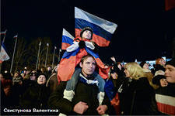
Современный Крым
16 марта 2014 г. состоялся референдум о статусе (положении) Крыма. За воссоединение с Россией на референдуме в Крыму проголосовали 96,77% жителей.

Slide 23
Современный Крым
18 марта 2014 года в Георгиевском дворце Кремля был подписан договор о вступлении Республики Крым и города Севастополя в состав Российской Федерации.
21 марта 2014 года был ратифицирован Федеральный Конституционный Закон «О принятии в Российскую Федерацию Республики Крым и образовании в составе Российской Федерации новых субъектов –Крым и города федерального значения Севастополя».

Slide 24
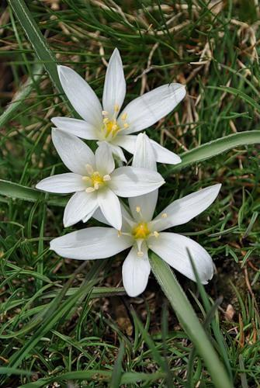
Интересные факты крымской истории
Самый высокий водопад в Крыму — Учан-Су на одноименной реке в окрестностях Ялты, на южном склоне Ай-Петринского горного массива. Вода падает с отвесного известнякового обрыва с высоты 98 метров, ниже формируются еще три более мелких водопада. Для сравнения: высота Ниагарского водопада 48 м.
Самая высокая вершина Крымских гор Роман-Кош. Её высота — 1545 м. Находится в центральной части горного Крыма. На её вершине можно встретить редкий цветок — серебристый Крымский эдельвейс, произрастающий только в Крыму.

Slide 25
Интересные факты крымской истории
Единственный город Крыма, сохранивший название с античной эпохи Феодосия (богом данная), не меняла свое название с античного времени. Она была основана в VI в. до н. э.
Самый длинный троллейбусный маршрут в мире Троллейбусная трасса «Симферополь — Ялта», протяженностью 85 километров. Запущена в июне 1961 года.

Slide 26
Интересные факты крымской истории.
Самая большая в Европе земляная плотина находится на Симферопольском водохранилище. Симферопольские жители называют его «Симферопольским морем», так как во время его сооружения, предусматривалось использование озера для отдыха горожан и туристов.
Крупнейшая в Европе астрофизическая обсерватория расположена в посёлке Научном, Бахчисарайского района. Первый телескоп здесь был установлен в 1949 г. и с тех пор здесь было открыто более 850 астероидов.

Slide 27
Интересные факты крымской истории.
Фильмы «Остров сокровищ» и «Прощание славянки» снимались в поселке Малореченское, а в окрестностях Демерджи — легендарная «Кавказская пленница». «Человек-амфибия» снимался на мысе Тарханкут, в Новом Свете и Балаклаве. Знаменитая картина «Три плюс два» — Тихая бухта в Новом Свете. В балаклавском районе, недалеко от мыса Айя, в урочище Инжир снимался фильм «Дикари». Знаменитый мастер единоборств, Джеки Чан, тоже снимал свой фильм здесь — «Первый удар Джеки Чана» — Ялта, Симферополь. «Девятая рота» Бондарчука отметилась в Эски-кермене, Коктебеле, на полигоне у Перевального, в Новофедоровке, Старом Крыму, Форосе.

Slide 28
Интересные факты крымской истории
Самое древнейшее на территории Крыма и Украины государство — Боспорское царство. Самый знаменитый человек в истории античного Крыма — могущественный понтийский царь Митридат VI Евпатор, угрожавший даже великому Риму. Потерпев, в конце концов, поражение в войнах с Римом, Митридат бежал в столицу Боспорского государства Пантикапей (Керчь), где его жизнь оборвалась трагически в 63 г. до н. э. Сын Митридата Фарнак был менее способным правителем и полководцем, чем его отец. Именно после молниеносного разгрома армии Фарнака римским полководцем Гаем Юлием Цезарем родилась крылатая фраза — самая краткая военная реляция: «Пришел — увидел — победил».

